Slide 1

Хранимые процедуры и триггеры
Тема 11

Slide 2
Некоторые определения
Хранимая процедура (ХП) — это специальный тип пакета инструкций Transact-SQL, созданный с использованием языка SQL и процедурных расширений.
С точки зрения приложений, работающих с БД, хранимые процедуры (Stored Procedure) — это подпрограммы, которые выполняются на сервере.
По отношению к БД — это объекты, которые создаются и хранятся в БД. Каждая ХП компилируется при первом выполнении, в процессе компиляции строится оптимальный план выполнения процедуры. Описание процедуры совместно с планом ее выполнения хранится в системных таблицах БД.
ХП могут быть вызваны из клиентских приложений. При этом одна процедура может быть использована в любом количестве клиентских приложений, что позволяет существенно сэкономить трудозатраты на создание прикладного программного обеспечения и эффективно применять стратегию повторного использования кода.
Как и любые процедуры в стандартных языках программирования, хранимые процедуры могут иметь входные и выходные параметры или не иметь их вовсе.
Хранимые процедуры могут быть активизированы не только пользовательскими приложениями, но и триггерами.
Хранимые процедуры пишутся на специальном встроенном языке программирования (Transact SQL для MS SQL Server, PL/SQL и java для Oracle и т.д.), они могут включать любые операторы SQL, а также включают некоторый набор операторов, управляющих ходом выполнения программ.
Notes:
Компонент Database Engine поддерживает хранимые процедуры и системные процедуры. Хранимые процедуры создаются таким же образом, как и все другие объекты баз данных, т. е. при помощи языка DDL. Системные процедуры предоставляются компонентом Database Engine и могут применяться для доступа к информации в системном каталоге и ее модификации. Мы рассмотрим хранимые процедуры, которые определяются пользователями.

Slide 3
Создание хранимой процедуры
В MS SQL Server хранимая процедура создается оператором:
CREATE PROCEDURE <имя_процедуры> [;<версия>]
[{@параметр1 тип_данных}[VARYING][=<значение_по_умолчанию>][OUTPUT]]
[, .параметрN…]
[ WITH {RECOMPILE, ENCRYPTION}]
[FOR REPLICATION] AS Тело процедуры
Ключевое слово RECOMPILE определяет режим компиляции создаваемой хранимой процедуры. Если задано ключевое слово RECOMPILE, то процедура будет перекомпилироваться каждый раз, когда она будет вызываться на исполнение.
Ключевое слово ENCRYPTION определяет режим, при котором исходный текст хранимой процедуры не сохраняется в БД. Такой режим применяется для того, чтобы сохранить авторское право на интеллектуальную продукцию, которой и являются хранимые процедуры.
Но надо помнить, что если вы захотите отредактировать текст хранимой процедуры, то вы его не сможете извлечь из БД тоже, его надо будет хранить отдельно в некотором текстовом файле.
Notes:
необязательное ключевое слово VARYING определяет заданное значение по умолчанию для определенного ранее параметра
Recompile - Это может резко замедлить исполнение процедуры. Но, с другой стороны, если данные, обрабатываемые данной хранимой процедурой, настолько динамичны, что предыдущий план исполнения, составленный при ее первом вызове, может быть абсолютно неэффективен при последующих вызовах, то стоит применять данный параметр при создании этой процедуры.

Slide 4
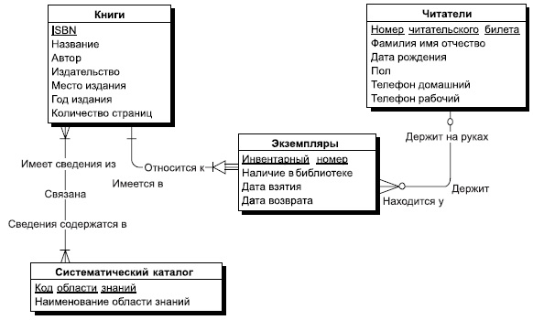
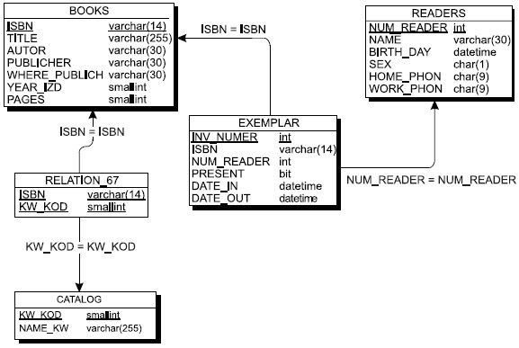

Примеры хранимых процедур
БД Библиотека

Slide 5
Процедура проверки наличия экземпляров данной книги
/*процедура возвращает параметр, равный количеству экземпляров.
Если возвращается ноль, то это значит, что нет свободных экземпляров данной книги в библиотеке. */
CREATE PROCEDURE COUNT_EX (@ISBN varchar(12)) AS
/* определим внутреннюю переменную */
DECLARE @TEK_COUNT int
/* Будем считать только экземпляры, которые в настоящий момент находятся не на руках у читателей, а в библиотеке */
select @TEK_COUNT = select count(*) FROM EXEMPLAR
WHERE ISBN = @ISBN
AND EXISTS = True
RETURN @TEK_COUNT

Slide 6
Вызов хранимой процедуры
Простейший способ:
EXEC <имя процедуры>
<значение_входного_параметра1>
…
<имя_переменной_для_выходного параметра1>
…
Все входные и выходные параметры должны
быть заданы обязательно
в том порядке, в котором они определены в процедуре.
declare @Ntek int
DECLARE @ISBN VARCHAR(14)
Select @ISBN = '966-7393-08-09'
/* Присвоим переменной @Ntek результаты выполнения хранимой процедуры COUNT_EX */
EXEC @Ntek = COUNT_EX @ISBN

Slide 7
Вызов хранимой процедуры
Если в процедуре определены значения входных параметров по умолчанию, то при запуске процедуры могут быть указаны значения не всех параметров.
EXEC <имя процедуры>
<имя_параметра1>=<значение параметра1>
…
<имя_параметраN>=<значение параметраN>
…
CREATE PROCEDURE COUNT_BOOKS (@YEARIZD int = Year(GetDate()), @PUBLICH varchar(20))
/* процедура подсчета количества книг конкретного издательства, изданных в конкретом году. */
AS
DECLARE @TEK_Count int Select @TEK_count = (Select COUNT(ISBN) From BOOKS
Where YEARIZD = @YEARIZD AND PUBLICH =@PUBLICH)
/* одновременно с исполнением оператора Select мы присваиваем результаты его работы определенной ранее переменной @TEK_Count */
Return COALESCE (@TEK_Count,0)
/* при формировании результата работы нашей процедуры мы должны учесть, что в нашей библиотеке, возможно, нет ни одной книги некоторого издательства для заданного года. Результат выполнения запроса SELECT в этом случае будет иметь неопределенное значение. Поэтому в качестве возвращаемого значения мы используем результаты работы специальной встроенной функции Transact SQL COALESCE (n1,n2,…,nm), которая возвращает первое конкретное, то есть не равное NULL, значение из списка значений n1,n2,…,nm. */

Slide 8
Вызов процедуры
declare @N int
Exec @N = COUNT_BOOKS @PUBLICH = 'Питер'
В переменной @N получим количество книг в нашей библиотеке, изданных издательством "Питер" в текущем году.
Exec @N = COUNT_BOOKS @PUBLICH = 'BHW', @YEARIZD = 2014
Получим количество книг, изданных издательством "BHW" в 2014 году и присутствующих в библиотеке.
Если задаем параметры по именам, то нам необязательно задавать их в том порядке, в котором они описаны при создании процедуры.

Slide 9
Предложение WITH RESULTS SETS инструкции EXECUTE
При выполнении определенных условий можно изменять форму результирующего набора хранимой процедуры
CREATE PROCEDURE books_on_publish (@publish CHAR(30))
AS
SELECT title, author FROM books
WHERE publish = @publish
EXEC books_on_publish ‘Питер'
WITH RESULT SETS
(([Название книги] varchar(255) NOT NULL,
[Автор] CHAR(30) NOT NULL));

Slide 10
Создание хранимой процедуры с проверкой существования и удалением
Для того чтобы автоматизировать процесс уничтожения старой процедуры и замены ее на новую, в начале текста хранимой процедуры можно выполнить проверку наличия объекта типа "хранимая процедура" с данным именем в системном каталоге и при наличии описания данного объекта удалить его из системного каталога.
В этом случае текст хранимой процедуры предваряется специальным оператором проверки и может иметь, например, следующий вид:
if exists (
select * from sysobjects
where id = object_id('dbo.MY_PROCEDURE')
and
sysstat & 0xf = 4
)
/* если объект существует, то сначала его удалим из системного каталога */
drop procedure dbo.MY_PROCEDURE
GO
Notes:
Каждая хранимая процедура является объектом БД. Она имеет уникальное имя и уникальный внутренний номер в системном каталоге. При изменении текста хранимой процедуры мы должны сначала уничтожить данную процедуру как объект, хранимый в БД, и только после этого записать на ее место новую. Следует отметить, что при удалении хранимой процедуры удаляются одновременно все ее версии, нельзя удалить только одну версию хранимой процедуры.

Slide 11
Пример процедуры добавления новой книги в нескольких экземплярах с автоматическим присвоением инвентарного номера
/* проверка существования в системном каталоге объекта-создаваемой процедуры */
if exists (select * from sysobjects where id=object_id('dbo.NEW_BOOKS') and sysstat & 0xf=4)
drop procedure dbo.NEW_BOOKS /* если объект существует, то удалим из системного каталога */
GO
CREATE PROCEDURE NEW_BOOKS (
@ISBN varchar(12), -- шифр книги
@TITL varchar(255), -- название
@AUTOR varchar(30), -- автор
@COAUTOR varchar(30), -- соавтор
@YEARIZD int, -- год издания
@PUBLICH varchar(20), --издательство
@PAGES INT, -- количество страниц
@NUM_EXEMPL INT, -- количество экземпляров
)AS
DECLARE @TEK int/*количество не оприходованных экземпляров книги, т.е. без инвентарных номеров */
/*вводим данные о книге в таблицу BOOKS */
INSERT INTO BOOKS VALUES(@ISBN,@TITL,@AUTOR, @COAUTOR,@YEARIZD, @PUBLICH, @PAGES)
SELECT @TEK = @NUM_EXEMPL/* назначение значения текущего счетчика оставшихся к вводу экземпляров*/
/* организуем цикл для ввода новых экземпляров данной книги */
WHILE @TEK>0 /* пока количество оставшихся экземпляров больше нуля */
BEGIN
/* Поле, определяющее присутствие экземпляра в библиотеке (PRESENT) – логическое поле, мы введем туда значение TRUE, которое соответствует присутствию экземпляра книги в библиотеке. Даты взятия и возврата мы можем не заполнять, а ввести для обоих полей дата-время значения текущей даты. */
insert into EXEMPLAR (ISBN,DATA_IN,DATA_OUT,PRESENT) VALUES (@ISBN,GetDate(),GetDate()),1)
SELECT @TEK = @TEK - 1 /* изменение текущего значения счетчика количества оставшихся экземпляров */
End /* конец цикла ввода данных о экземпляре книги*/
GO

Slide 12
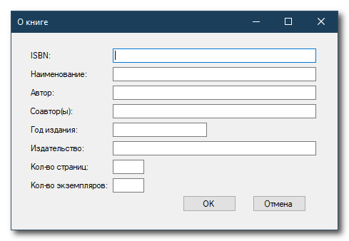
Вызов хранимой процедуры из c#

Slide 13
Вызов хранимой процедуры из c#
SqlConnection connection = new SqlConnection(Properties.Settings.Default.libraryConnectionString);
SqlCommand command = new SqlCommand("NEW_BOOKS", connection);
command.CommandType = System.Data.CommandType.StoredProcedure;
command.Parameters.AddWithValue("@ISBN", textBox1.Text); //ISBN
command.Parameters.AddWithValue("@TITL", textBox2.Text); //Наименование
command.Parameters.AddWithValue("@AUTOR", textBox3.Text); //Основной автор
command.Parameters.AddWithValue("@COAUTOR", textBox4.Text); //Соавторы
command.Parameters.AddWithValue("@YEARIZD", textBox5.Text); // Год изд.
command.Parameters.AddWithValue("@PUBLICH", textBox6.Text); // Изд-во
command.Parameters.AddWithValue("@PAGES", textBox7.Text); // Страниц
command.Parameters.AddWithValue("@NUM_EXEMPL", textBox8.Text); // кол-во
connection.Open();
command.ExecuteNonQuery();
connection.Close();

Slide 14
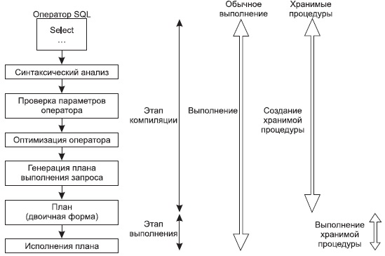
Оценка эффективности применения хранимых процедур
Процесс выполнения операторов SQL на клиенте и процесс выполнения хранимой процедуры
Notes:
Если рассмотреть этапы выполнения одинакового текста части приложения, содержащего SQL-операторы, самостоятельно на клиенте и в качестве хранимой процедуры, то можно отметить, что на клиенте выполняются все 5 этапов выполнения SQL-операторов, а хранимая процедура может храниться в БД в уже скомпилированном виде, и ее исполнение займет гораздо меньше времени
Кроме того, хранимые процедуры, могут быть использованы несколькими приложениями, а встроенные операторы SQL должны быть включены в каждое приложение повторно

Slide 15
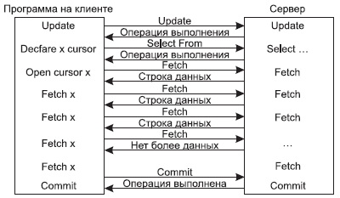
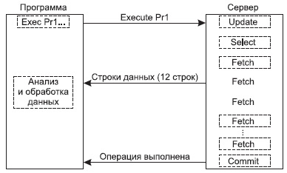
Оценка эффективности применения хранимых процедур
Сетевой трафик при выполнении встроенных SQL-операторов
Сетевой трафик при выполнении хранимой процедуры на сервере
Notes:
В этом случае клиент обращается к серверу только для выполнения команды запуска хранимой процедуры. Сама хранимая процедура выполняется на сервере. Объем пересылаемой по сети информации резко сокращается во втором случае.

Slide 16
Определяемые пользователем функции
Определяемые пользователем функции создаются посредством инструкции CREATE FUNCTION, которая имеет следующий синтаксис:
CREATE FUNCTION [schema_name.]function_name
[({@param} type [= default])
{,...}
RETURNS {scalar_type | [@variable] TABLE} [WITH {ENCRYPTION | SCHEMABINDING}
[AS]
{block | RETURN (select_statement)}
Альтернативное предложение WITH SCHEMABINDING привязывает ОПФ к объектам базы данных, к которым эта функция обращается. После этого любая попытка модифицировать объект базы данных, к которому обращается функция, претерпевает
неудачу.
Для того чтобы во время создания функции использовать предложение
SCHEMABINDING, объекты базы данных, к которым обращается функция, должны
удовлетворять следующим условиям:
все представления и другие ОПФ, к которым обращается определяемая функция,
должны быть привязаны к схеме;
все объекты базы данных (таблицы, представления и ОПФ) должны быть в той
же самой базе данных, что и определяемая функция.
Notes:
Параметр schema_name определяет имя схемы, которая назначается владельцем создаваемой ОПФ, а параметр function_name определяет имя этой функции. Параметр @param является входным параметром функции (формальным аргументом), чей тип данных определяется параметром type. Параметры процедуры — это значения, которые передаются вызывающим объектом определяемой пользователем функции для использования в ней. Параметр default определяет факультативное значение по умолчанию для соответствующего параметра функции. (Значением по умолчанию
также может быть NULL.)
Предложение RETURNS определяет тип данных значения, возвращаемого ОПФ. Это может быть почти любой стандартный тип данных, поддерживаемый системой баз данных, включая тип данных TABLE. Единственным типом данных, который нельзя указывать, является тип данных TIMESTAMP.
Определяемые пользователем функции могут быть либо скалярными, либо табличными. Скалярные функции возвращают атомарное (скалярное) значение. Это означает, что в предложении RETURNS скалярной функции указывается один из стандартных типов данных. Функция является табличной, если предложение RETURNS возвращает набор строк (см. следующий подраздел для дополнительной информации).
Параметр block определяет блок BEGIN/END, содержащий реализацию функции. Последней инструкцией блока должна быть инструкция RETURN с аргументом. (Значением аргумента является возвращаемое функцией значение.) Внутри блока
BEGIN/END разрешаются только следующие инструкции:
инструкции присвоения, такие как SET;
инструкции для управления ходом выполнения, такие как WHILE и IF;
инструкции DECLARE, объявляющие локальные переменные;

Slide 17
Вызов определяемой пользователем функции
Определенную пользователем функцию можно вызывать с помощью инструкций
Transact-SQL, таких как SELECT, INSERT, UPDATE или DELETE.
Вызов функции осуществляется, указывая ее имя с парой круглых скобок в конце, в которых можно задать один или несколько аргументов.
При вызове функции, когда для ее параметров не определены значения по умолчанию, для всех этих параметров необходимо предоставить аргументы в том же самом порядке, в каком эти параметры определены в инструкции CREATE FUNCTION.
USE sample;
SELECT project_no, project_name FROM project
WHERE budget < dbo.compute_costs(25)

Slide 18
Возвращающие табличное значение функции
Функция является возвращающей табличное значение, если ее предложение RETURNS возвращает набор строк. В зависимости от того, каким образом определено тело функции, возвращающие табличное значение функции классифицируются как
встраиваемые (inline). Если в предложении RETURNS ключевое слово TABLE указывается без сопровождающего списка столбцов, такая функция является встроенной. Инструкция SELECT встраиваемой функции возвращает результирующий набор в виде переменной с типом данных TABLE.
многоинструкционные (multistatement). Многоинструкционная возвращающая табличное значение функция содержит имя, определяющее внутреннюю переменную с типом данных TABLE. Этот тип данных указывается ключевым словом TABLE, которое следует за именем переменной. В эту переменную вставляются выбранные строки, и она служит возвращаемым значением функции.
CREATE FUNCTION employees_in_project (@pr_number CHAR(4))
RETURNS TABLE AS
RETURN
SELECT emp_fname, emp_lname FROM works_on, employee
WHERE employee.emp_no = works_on.emp_no AND project_no = @pr_number)

Slide 19
Возвращающие табличное значение функции и инструкция APPLY
Реляционная инструкция APPLY позволяет вызывать возвращающую табличное значение функцию для каждой строки табличного выражения. Эта инструкция задается в предложении FROM соответствующей инструкции SELECT таким же образом, как и инструкция JOIN. Инструкция APPLY может быть объединена с табличной функцией для получения результата, похожего на результирующий набор операции соединения двух таблиц. Существует две формы инструкции APPLY:
CROSS APPLY
OUTER APPLY
Инструкция CROSS APPLY возвращает те строки из внутреннего (левого) табличного выражения, которые совпадают с внешним (правым) табличным выражением. Таким образом, логически, инструкция CROSS APPLY функционирует так же, как и инструкция INNER JOIN.
Инструкция OUTER APPLY возвращает все строки из внутреннего (левого) табличного выражения. (Для тех строк, для которых нет совпадений во внешнем табличном выражении, он содержит значения NULL в столбцах внешнего табличного выражения.) Логически, инструкция OUTER APPLY эквивалентна инструкции

Slide 20
Триггеры
Триггер — специальный вид хранимой процедуры, которую SQL Server вызывает при выполнении операций модификации соответствующих таблиц.
Триггер автоматически активизируется при выполнении операции, с которой он связан.
Триггеры связываются с одной или несколькими операциями модификации над одной таблицей.
В MS SQL Server триггеры определены только как постфильтры (after), то есть такие триггеры, которые выполняются после свершения события.
Приоритет триггеров ниже, чем приоритет правил-ограничений (constraints), задаваемых на уровне описания таблиц и на уровне связей между таблицами.

Slide 21
Создание триггера
По стандарту SQL2
CREATE TRIGGER <имя_триггера> ON <имя_таблицы>
FOR {[INSERT][, UPDATE] [, DELETE] }
WITH ENCRIPTING]
AS SQL-операторы (Тело триггера)
Создание триггера DML средствами Transact-SQL
CREATE TRIGGER [schema_name.] trigger_name ON {table_name | view_name}
[WITH dml_trigger_option [,...]]
{FOR | AFTER | INSTEAD OF} {[INSERT] [,] [UPDATE] [,] [DELETE]} [WITH APPEND]
{AS sql_statement | EXTERNAL NAME method_name}
Триггеры типа AFTER вызываются после выполнения действия, запускающего триггер.
Триггеры типа INSTEAD OF выполняются вместо действия, запускающего триггер.
Триггеры AFTER можно создавать только для таблиц, а триггеры INSTEAD — как для таблиц, так и для представлений.

Slide 22
Ограничения действия триггеров
Нельзя использовать в теле триггера операции создания объектов БД (новой БД, новой таблицы, нового индекса, новой хранимой процедуры, нового триггера, новых индексов, новых представлений).
Нельзя использовать в триггере команду удаления объектов DROP для всех типов базовых объектов БД.
Нельзя использовать в теле триггера команды изменения базовых объектов ALTER TABLE, ALTER DATABASE.
Нельзя изменять права доступа к объектам БД, то есть выполнять команду GRAND или REVOKE.
В отличие от хранимых процедур, триггер не может возвращать никаких значений, он запускается автоматически сервером и не может связаться самостоятельно ни с одним клиентом.

Slide 23
Использование виртуальных таблиц deleted и inserted
При создании действия триггера обычно требуется указать, ссылается ли он на значение столбца до или после его изменения действием, запускающим триггер. По этой причине, для тестирования следствия инструкции, запускающей триггер, используются две специально именованные виртуальные таблицы:
deleted — содержит копии строк, удаленных из таблицы, используется в том случае, если в инструкции CREATE TRIGGER указывается предложение DELETE или UPDATE;
inserted — содержит копии строк, вставленных в таблицу, если в инструкции указывается предложение INSERT или UPDATE.
Структура этих таблиц эквивалентна структуре таблицы, для которой определен триггер.

Slide 24
Пример триггера, который срабатывает при удалении экземпляра некоторой книги
Цель - проверять, остался ли еще хоть один экземпляр данной книги в библиотеке, и если это был последний экземпляр книги в библиотеке, то удалить описание книги из предметного каталога
CREATE TRIGGER DEL_EXEMP ON EXEMPLAR FOR DELETE --для операции удаления
AS
DECLARE @Ntek int --количество оставшихся экземпляров удаленной книги
DECLARE @DEL_EX VARCHAR(12) /* шифр удаленного экземпляра*/
BEGIN
/* по временной системной таблице, содержащей удаленные записи, определяем шифр книги, соответствующей последнему удаленному экземпляру */
SELECT @DEL_EX = ISBN FROM deleted
/* вызовем хранимую процедуру, которая определит количество экземпляров книги с заданным шифром */
EXEC @Ntek = COUNT_EX @DEL_EX
/* Если больше нет экземпляров данной книги, то мы удаляем запись о книге из таблицы BOOKS */
IF @Ntek = 0 DELETE FROM BOOKS WHERE BOOKS.ISBN = @DEL_EX
END
GO

Slide 25
Триггеры DDL и области их применения
Компонент Database Engine позволяет определять триггеры для инструкций DDL, таких как CREATE DATABASE, DROP TABLE и ALTER TABLE.
Триггеры для инструкций DDL имеют следующий синтаксис:
CREATE TRIGGER [schema_name.]trigger_name
ON {ALL SERVER | DATABASE} [WITH {ENCRYPTION | EXECUTE AS clause_name]
{FOR | AFTER} {event_group | event_type | LOGON}
AS {batch | EXTERNAL NAME method_name}
Предложение DATABASE указывает в качестве области действия триггера DDL текущую базу данных, а предложение ALL SERVER — текущий сервер.
После указания области действия триггера DDL нужно в ответ на выполнение одной или нескольких инструкций DDL указать способ запуска триггера.
В параметре event_type указывается инструкция DDL, выполнение которой запускает триггер, а в альтернативном параметре event_group указывается группа событий языка Transact-SQL.
Триггер DDL запускается после выполнения любого события языка Transact-SQL, указанного в параметре event_group.
Ключевое слово LOGON указывает триггер входа

Slide 26
Триггеры DDL уровня базы данных
В примере показано, как можно реализовать триггер DDL, чья область действия распространяется на текущую базу данных.
USE sample;
GO CREATE TRIGGER prevent_drop_triggers ON DATABASE FOR DROP_TRIGGER
AS
PRINT ‘Чтобы иметь возможность удалять триггеры базы данных, вы должны отключить "prevent_drop_triggers"'
ROLLBACK
Триггер в примере предотвращает удаление любого триггера для базы данных sample любым пользователем. Предложение DATABASE указывает, что триггер prevent_drop_database является триггером уровня базы данных. Ключевое слово DROP_TRIGGER указывает предопределенный тип события, запрещающий удаление любого триггера.

Slide 27
Триггеры DDL уровня сервера
Триггеры уровня сервера реагируют на серверные события. Триггер уровня сервера создается посредством использования предложения ALL SERVER в инструкции CREATE TRIGGER. В зависимости от выполняемого триггером действия, существует два разных типа триггеров уровня сервера: обычные триггеры DDL и триггеры входа. Запуск обычных триггеров DDL основан на событиях инструкций DDL, а запуск триггеров входа — на событиях входа.
USE master;
GO
CREATE LOGIN login_test WITH PASSWORD = 'login_test§$!', CHECK_EXPIRATION = ON;
GO
GRANT VIEW SERVER STATE TO login_test;
GO
CREATE TRIGGER connection_limit_trigger ON ALL SERVER WITH EXECUTE AS 'login_test'
FOR LOGON AS
BEGIN
IF ORIGINAL_LOGIN()= 'login_test' AND (SELECT COUNT(*) FROM sys.dm_exec_sessions
WHERE is_user_process = 1 AND original_login_name = 'login_test') > 1
ROLLBACK;
END;
Cначала создается имя входа SQL Server login_test, которое потом используется в триггере уровня сервера. По этой причине, для этого имени входа требуется разрешение VIEW SERVER STATE. После этого создается триггер connection_limit_trigger. Этот триггер является триггером входа, что указывается ключевым словом LOGON. С помощью представления sys.dm_exec_sessions выполняется проверка, был ли уже установлен сеанс с использованием имени входа login_test. Если сеанс уже был установлен, выполняется инструкция ROLLBACK. Таким образом имя входа login_test может одновременно установить только один сеанс.

Slide 28
  Динамический SQL
В случае динамического SQL на момент компиляции мы не видим и не знаем текст оператора SQL и не можем выполнить ни одного из четырех обозначенных этапов. Все этапы СУБД должна будет выполнять с ходу, без предварительной подготовки в момент исполнения программы.
Например, в случае с поиском по произвольному множеству параметров невозможно заранее предусмотреть все возможные комбинации запросов, даже если возможных параметров два десятка. А если их больше, то динамический SQL становится наиболее удобным методом решения проблемы.
Динамический SQL гораздо менее эффективен в смысле производительности, по сравнению со статическим SQL.
Во всех случаях, когда это возможно, необходимо избегать динамического SQL
Notes:
Возможности операторов встроенного SQL, описанные ранее, относятся к статическому SQL. В статическом SQL вся информация об операторе SQL известна на момент компиляции. Однако очень часто в диалоговых программах требуется более гибкая форма выполнения операторов SQL. Фактически, сам текст оператора SQL формируется уже во время выполнения программы.
Сформированный таким образом текст SQL-оператора поступает в СУБД, которая должна его скомпилировать и выполнить "на лету", в процессе работы приложения. Если мы снова вернемся к этапам выполнения SQL-операторов, то первые четыре действия, связанные с синтаксическим анализом, семантическим анализом, построением и оптимизацией плана выполнения запроса, выполняются на этапе компиляции. В момент исполнения этого оператора СУБД просто изымает хранимый план выполнения этого оператора и исполняет его.

Slide 29
Оператор непосредственного выполнения как наиболее простая форма динамического SQL
EXECUTE IMMEDIATE <имя_базовой переменной>
Базовая переменная содержит текст SQL оператора.
Однако оператор непосредственного выполнения пригоден для выполнения операций, которые не возвращают результаты.
Так же как в статическом SQL, для работы с множеством записей вводится понятие курсора и добавляются операторы по работе с курсором, и в динамическом SQL должны быть определены подобные структуры.
Для этого выполнение SQL-оператора в динамическом SQL разделено на два отдельных этапа.

Slide 30
Хранимая процедура sp_executesql в T-SQL
sp_executesql – это системная хранимая процедура Microsoft SQL Server, которая выполняет SQL инструкции. Эти инструкции могут содержать параметры, тем самым делая их динамическими.
Процедура sp_executesql имеет несколько параметров, первым параметром указывается текст SQL инструкции, вторым объявляются переменные, третий и все последующие — это передача значений для переменных в процедуру и, соответственно, подстановка в нашу инструкцию.
Все параметры процедуры sp_executesql необходимо передавать в формате Unicode (тип данных строк должен быть NVARCHAR).

Slide 31
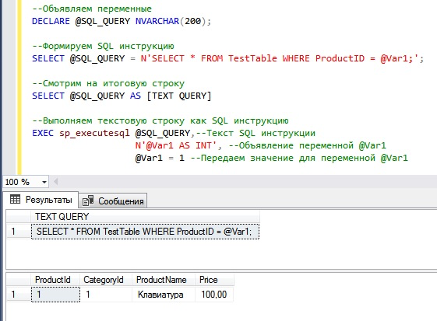
Пример использования sp_executesql в T-SQL

Slide 32
Подготовительный этап выполнения динамического SQL
Первый этап называется подготовительным, он фактически включает 4 первых этапа выполнения SQL-операторов, рассмотренные нами ранее: синтаксический и семантический анализ, построение и оптимизация плана выполнения оператора.
Этот этап выполняется оператором PREPARE:
  PREPARE <имя_оператора>
  FROM <имя_базовой переменной>
  <имя_оператора> - это идентификатор базового языка.

Slide 33
Второй этап выполнения динамического SQL
Определенный на первом этапе оператор может быть выполнен операцией EXECUTE, которая имеет синтаксис:
EXECUTE <имя_оператора>
USING {<список базовых переменных>
DESCRIPTOR <имя_дескриптора>}
Здесь DESCRIPTOR — это некоторая структура, которая описывается на клиенте, но создается и управляется сервером. Дескриптор представляет совокупность элементов данных, принадлежащих СУБД. Программное обеспечение СУБД должно содержать и поддерживать набор операций над дескрипторами. Эта структура была введена в стандарт SQL2 для типизации динамического SQL.

Slide 34
Второй этап выполнения динамического SQL
В стандарт SQL2 введены следующие операции над дескрипторами:
ALLOCATE DESCRIPTOR <имя_дескриптора> [WITH MAX <число_элементов>] — оператор связывает имя дескриптора с числом его базовых элементов и обеспечивает выделение памяти под данный дескриптор.
DEALLOCATE DESCRIPTOR <имя_дескриптора> — оператор освобождает разделяемую память СУБД, занятую хранением описания данного дескриптора. После выполнения данного оператора невозможно обратиться к дескриптору ни с одной операцией.
SET DESCRIPTOR {COUNT = <имя_базовой переменной> | VALUE <номер элемента> {<имя_ элемента>= <имя_базовой переменной>[,..]}} — оператор занесения в дескриптор описания передаваемых параметров. Описания передаются СУБД, которая их обрабатывает, внося соответствующие изменения в область данных, отведенную под дескриптор.

Slide 35
Второй этап выполнения динамического SQL
GET DESCRIPTOR { <имя_базовой переменной> = COUNT | VALUE <номер элемента> {<имя_базовой переменной>=<имя_элемента>[,..]} — оператор получения информации из дескрипторов после выполнения запроса.
DESCRIBE [ INPUT | OUTPUT] <имя_оператора> USING SQL DESCRIPTOR <имя_дескрипто-ра> — оператор, позволяющий получить описания таблиц результатов запросов ( DESCRIBE OUTPUT ) или входных параметров ( DESCRIBE INPUT ).
OPEN <имя_курсора> [USING <список базовых переменных> | USING SQL DESCRIPTOR <имя_дескриптора>] — динамический оператор открытия курсора.
FETCH <имя_курсора> [USING <список базовых переменных> | USING SQL DESCRIPTOR <имя_дескриптора>] — динамический оператор перемещения по курсору.
DEALLOCATE PREPARE <имя_оператора> — оператор уничтожает ранее подготовленный план выполнения оператора SQL и освобождает разделяемую память СУБД, связанную с хранением этого плана.

Slide 36

Спасибо за внимание!
Вопросы?

